Slide 1
Introdução a programação (if669cc)
Garbage Collector, Packages, Herança

Slide 2
Roteiro
Garbage Collector
Packages
Herança

Slide 3
Garbage Collector
Ferramenta do Java para facilitar o gerenciamento de memória
É uma thread responsável por eliminar os objetos que não são mais referenciados

Slide 4
Garbage Collector - Exemplo

Slide 5
Packages
Ferramentas para ajudar a organização
Agrupam definições de classes selecionadas
Subdiretórios (subpastas) não são “subpacotes”
Exemplo: java.util, java.net...

Slide 6
Visibilidade (Encapsulamento)
public
Atributos, métodos, construtores e classes
Podem ser vistos de qualquer lugar
private
Atributos, métodos e construtores
Só é visível na classe onde foi definido

Slide 7
Visibilidade (Encapsulamento)
protected
Atributos, métodos e construtores
Podem ser vistos no mesmo pacote e por “classes filhas”
default (sem modificador)
Atributos, métodos, construtores e classes
Podem ser vistos no mesmo pacote

Slide 8
Herança
Motivação:
Enquanto programamos em Java, há a necessidade de trabalhar com muitas classes.
Muitas vezes, as classes tem aspectos em comum, então, ao invés de criarmos uma nova classe utilizamos aspectos de uma classe já existente

Slide 9
Herança
Herança é na verdade uma classe derivada de uma outra classe.
Palavras reservadas:
extends: indica de qual classe irá derivar
super: utilizado para chamar métodos da “classe pai”

Slide 10
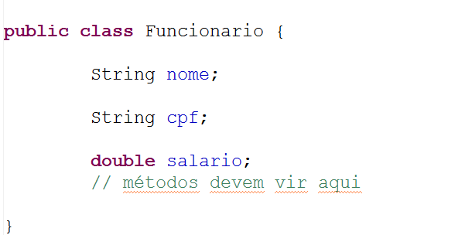
Herança - Exemplo
Uma empresa tem seus respectivos funcionários:

Slide 11
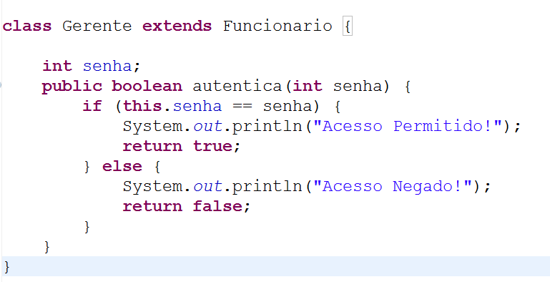
Herança - Exemplo
E para gerir os funcionários a empresa tem um gerente (que não deixa de ser um funcionário):

Slide 12
Herança
Vantagens da Herança:
Evita duplicação desnecessária de código (reuso de código)
Alterar classes existentes e adicionar propriedades para representar outra classe (Extensibilidade)

Slide 13
Herança
Mas.. e o super?
É utilizado para chamar métodos da super-classe
Utilizado para chamar o construtor da super-classe, já que construtores não são herdados.

Slide 14
Classe-mãe

Slide 15
Classe-filha
Extend classe-mãe
Super
Método da
classe-mãe
é chamado
Private

Slide 16
Dúvidas?

